Slide 1

Процессор Baikal-M (BE-M1000)
ИВТб 3301-01-00
Кудяшев Ярослав Юрьевич

Slide 2

Содержание
Определение
Структура
Характеристики
Сравнение с BE-T1000
Области эффективного применения

Slide 3

Определение
Baikal-M (BE-M1000) – отечественная система на кристалле с 8 ядрами ARM Cortex-A57, 8-ядерным GPU Mali-T628 и большим набором высокоскоростных интерфейсов. Современный высокопроизводительный процессор Baikal-M, предназначен для широкого диапазона целевых устройств потребительского и B2B сегментов.

Slide 4
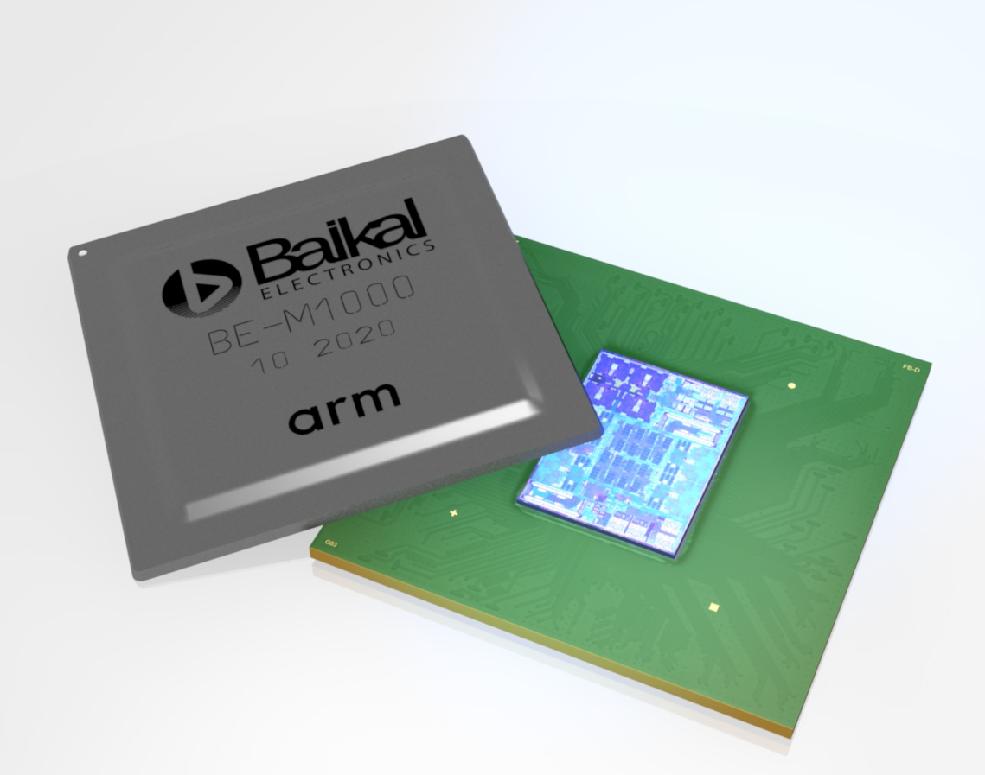
Характеристики
CPU: 8 ядер Arm® Cortex™-A57 с частотой до 1.5 ГГц (архитектура Armv8-A)
GPU: 8 ядер Arm Mali™-T628 с частотой до 750 МГц
Кэш L2: 1 МБ на кластер
Кэш L3: 8 МБ
Два канала памяти 64-bit DRAM DDR4-2400/DDR3-1600 с поддержкой коррекции ошибок (ECC)
Технологический процесс TSMC 28 нм
Энергопотребление до 35 W
HD видеодекодер с частотой 60 кадров/с

Slide 5
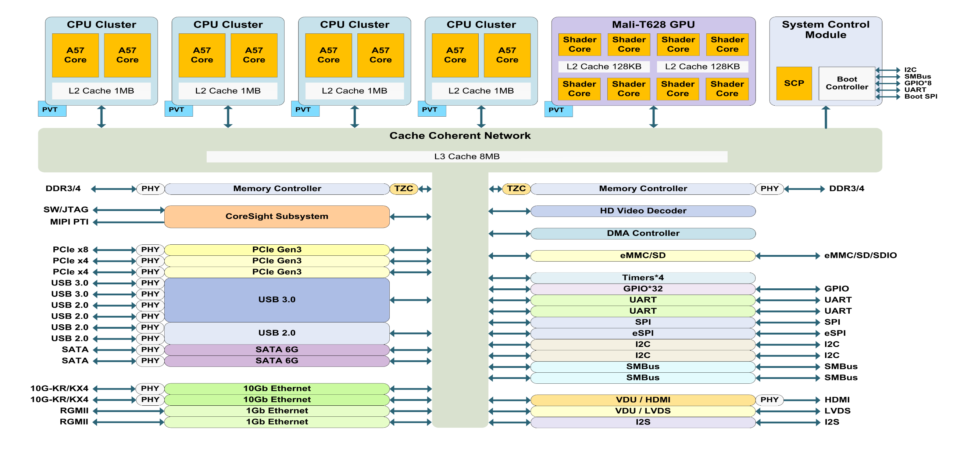
Структура

Slide 6
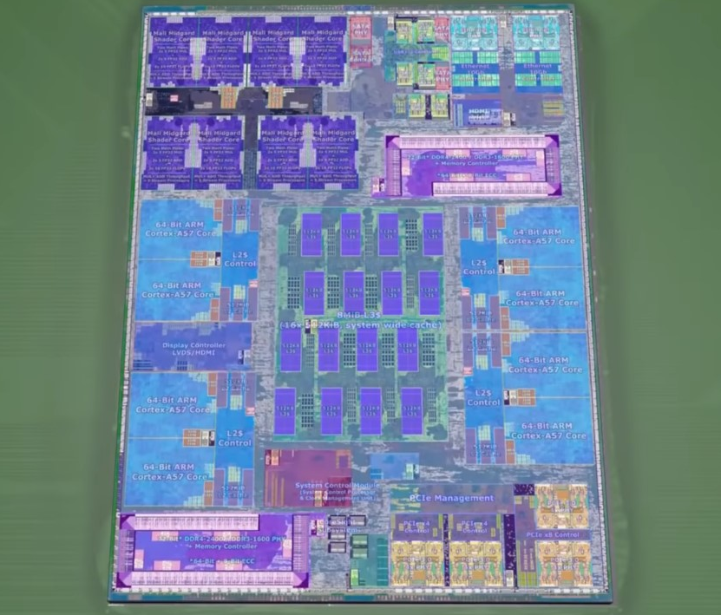
Структура чипа

Slide 7
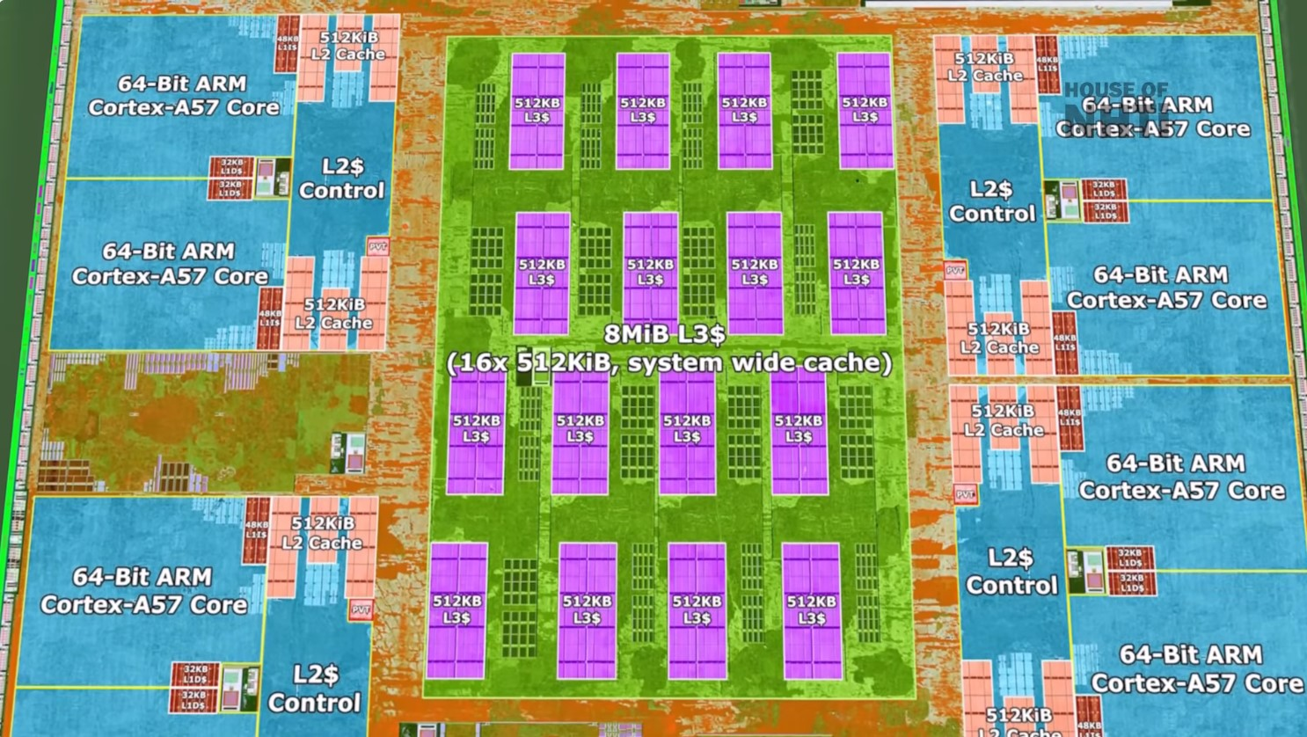
Структура чипа

Slide 8
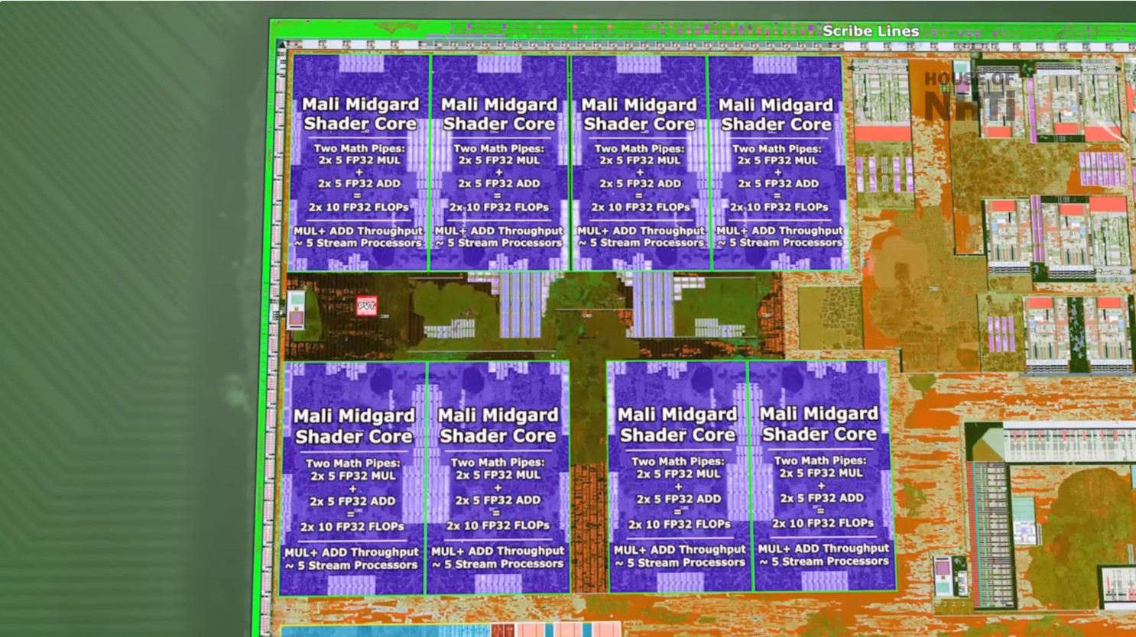
Структура чипа

Slide 9
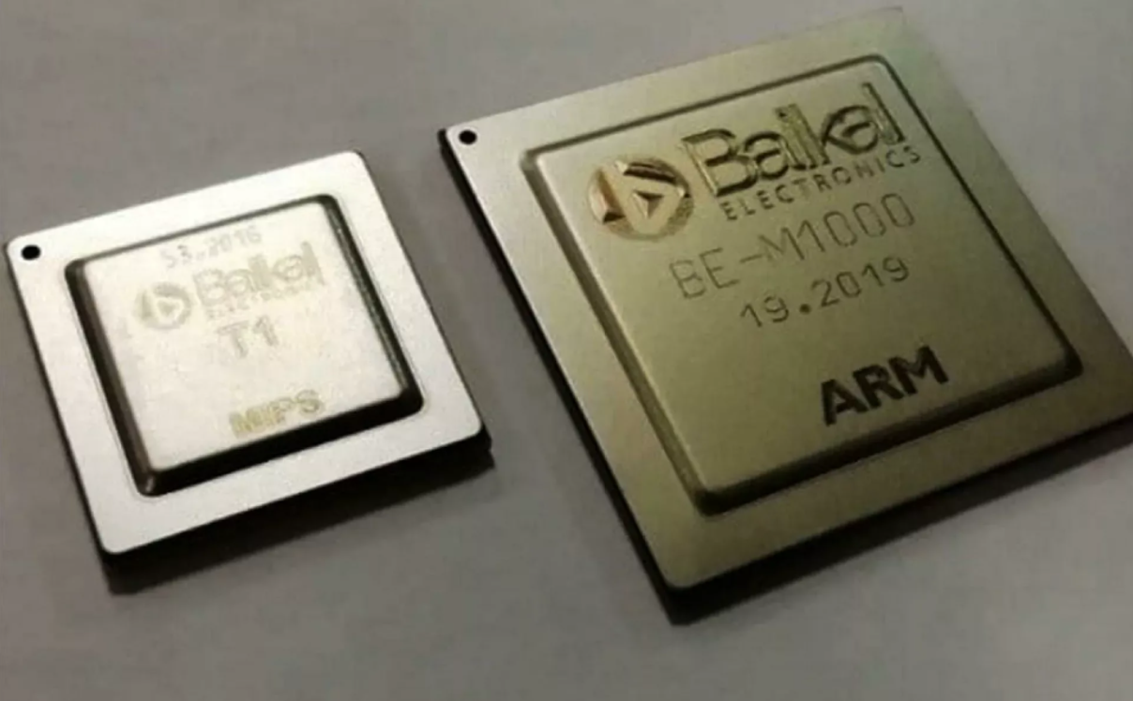
Сравнение с Baikal-T

Slide 10
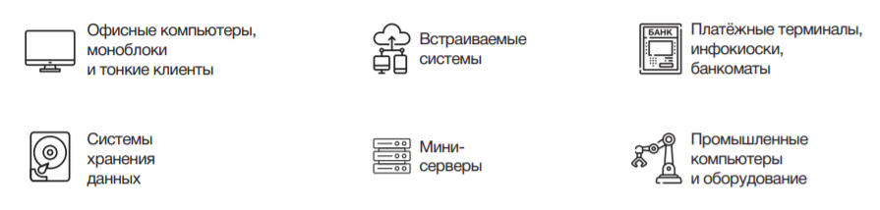
Области эффективного применения

Slide 11
Список источников
https://www.baikalelectronics.ru/products/35/
https://ru.wikipedia.org/wiki/Baikal-M
https://www.youtube.com/watch?v=099hsSty65E
https://www.youtube.com/watch?v=soWaq8ffW1E

